Slide 1
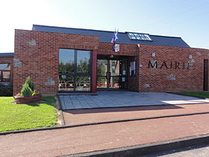
Ecole primaire 59570 OBIES
En route vers l’écocitoyenneté

Slide 2
TITRE DE(S) ACTION(S) MENÉE(S) : EN ROUTE VERS L’ÉCOCITOYENNETÉ
CLASSE(S) OU NIVEAU(X) IMPLIQUÉS : de la TPS au CM2
PARTENAIRES DE(S) ACTION(S):
Municipalité
Comité de parents et l’équipe éducative
PNR
CPIE Bocage de l'Avesnois
Description :
Observation de la biodiversité
Découverte de l’évolution du paysage
Actions pour respecter son environnement
Démarche :
Contribuer au développement durable en observant, en développant les comportements éco-citoyens et en encourageant les élèves à être acteurs.
Communiquer les actions par le biais du blog de l’école et du journal communal « la gazette obitaine ».
Travailler en partenariat avec les structures locales.

Slide 3
Installation de l’hôtel à insectes

Slide 4
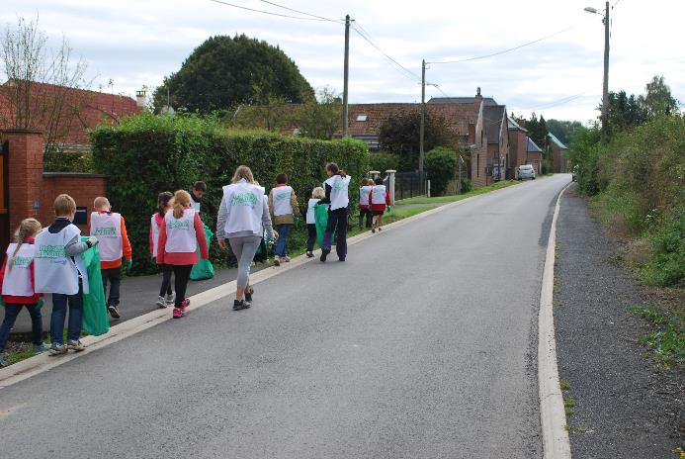
Etre citoyen responsable dans sa commune ; premiers pas …

Slide 5
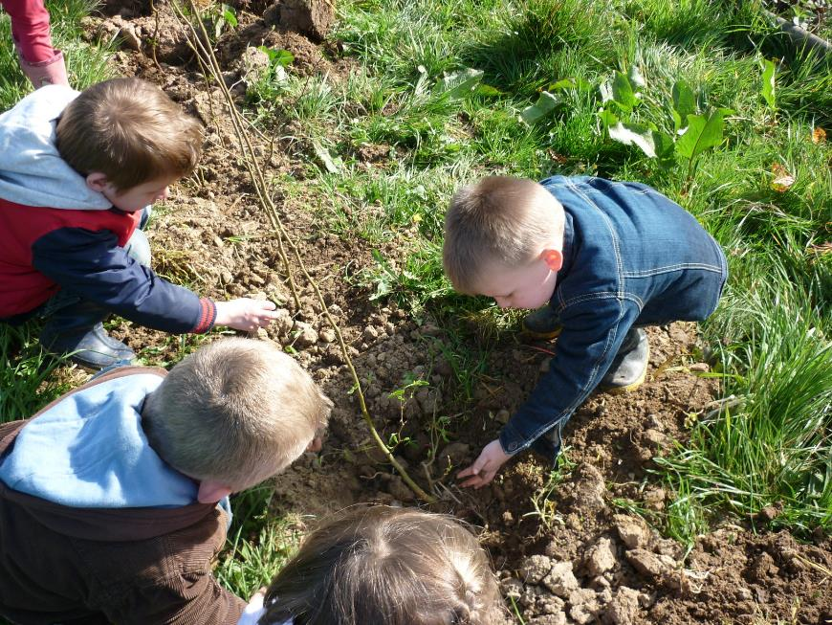
Des actions en partenariat avec le PNR … Plantation d’une charmille

Slide 6
Découverte et observation de la taille des arbres

